Slide 1
Le Genre Rubivirus:
Présentée par S. Kara-slimane,
microbiologie,
CHU Béjaia,

Slide 2
Le Plan:
Introduction.
La Définition du Virus.
Le Cycle de Réplication du virus.
Le mode de transmission.
La Pathogénie.
Le Diagnostic spécifique Indirect.
Le traitement.
La Prévention.

Slide 3
Introduction:
Le virus de la rubéole est responsable d’une maladie éruptive habituellement bénigne, susceptible, d’entraîner des conséquences graves pour le fœtus en cas de primo-infection acquise pendant la grossesse.
Les campagnes de vaccination ont permis de diminuer de façon significative le
nombre des cas de rubéole, le taux de vaccination est insuffisant pour entraîner une disparition totale des rubéoles congénitales malformatives.
Tant que le virus circule, le laboratoire continue à jouer un rôle important pour
déterminer le statut immunitaire des femmes en âge de procréer, afin de vacciner celles qui seraient séronégatives, et pour dépister les primo-infections, notamment chez les femmes enceintes.

Slide 4
La Définition du Virus:
Le virus de la rubéole appartient à la famille des Togaviridae
et au genre Rubivirus dont il est le seul membre.
La particule virale, de 60 à 70 nm de diamètre, possède une capside (C), icosaédrique, de 30 nm de diamètre, renfermant un ARN simple brin à polarité positive, et une enveloppe lipidique portant des spicules de 6-8 nm, constituées de glycoprotéines (E1 et E2).
Les épitopes antigéniques induisant la synthèse d’anticorps neutralisants et hémagglutinants sont localisés sur la glycoprotéine E1. Un épitope neutralisant a également été décrit sur E2, mais il serait relativement peu accessible aux immunoglobulines sur le virion mature.
Le virus de la rubéole est un virus très stable présentant peu de variations d’une souche à l’autre.
Cette propriété a permis l’élaboration de vaccins efficaces contre la réinfection par des souches sauvages.

Slide 5
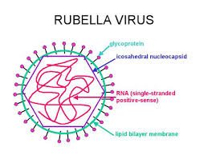
La Structure du Virus:

Slide 6
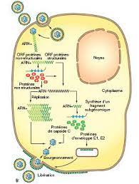
Le Cycle de Réplication:

Slide 7
Le Mode de transmission:
Mode de transmission:
Le virus de la rubéole se propage par l’intermédiaire de contacts interhumains directs, par voie respiratoire. C’est un virus Fragile et strictement humain.
La période de contagiosité s’étend approximativement de 8 jours avant à 8 jours après l’éruption.

Slide 8
Pathogénie:
Primo-infection rubéolique postnatale:
Après inhalation, le virus de la rubéole se multiplie au niveau de la muqueuse respiratoire et des ganglions cervicaux d’où il gagne la circulation générale.
Le virus est présent dans le pharynx environ 8 jours avant à 8 jours après l’éruption.
La virémie est détectable pendant 7 jours avant l’éruption.
L’éruption apparaît en même temps que la production d’anticorps et la disparition de la virémie.

Slide 9
Pathogénie (Suite):
Rubéole congénitale:
Le virus de la rubéole est responsable d’infections in utero chroniques, non cytolytiques, pouvant toucher n’importe quel organe.
Plusieurs types de lésions peuvent survenir chez l’embryon ou le fœtus :
• la nécrose non inflammatoire est la lésion la plus commune au niveau des yeux, du cœur, du cervelet, du cerveau et de l’oreille.
• un ralentissement des mitoses peut être observé.
• des processus apoptotiques sont responsables d’anomalies de l’organogenèse ;
• des phénomènes auto-immuns tardifs.

Slide 10
Diagnostic spécifique indirect
Détection des IgG spécifiques:
Les techniques les plus utilisées sont aujourd’hui de type Elisa (enzyme linked immunosorbent assay).
Les IgG apparaissent, selon les patients et selon les techniques utilisées, quelques jours à une semaine après l’éruption.
Une stabilité des IgG, à des titres faibles ou modérés (< 100 UI/ml),
observée sur deux prélèvements consécutifs (effectués à 3 semaines-1 mois d’intervalle):
permet pratiquement d’exclure une primo-infection récente.
En revanche, leur stabilité à des titres plus élevés (> 100 UI/ml)
ne permet pas d’exclure de façon formelle une primo-infection récente.
Enfin, une concentration élevée d’IgG n’est pas, en soi un marqueur d’infection récente.

Slide 11
Détection des IgM spécifiques:
Les IgM spécifiques sont détectées par Elisa, par technique indirecte, après absorption du facteur rhumatoïde ou par immunocapture.
En dehors des rubéoles congénitales, les IgM persistent habituellement 3 à 8 semaines; en revanche, après vaccination, il n’est pas rare qu’elles persistent pendant plus de 6 mois.
Les IgM peuvent réapparaître en cas de réinfection, et peuvent également être détectées lors d’une stimulation polyclonale non spécifique du système immunitaire.

Slide 12
Mesure de l’avidité des IgG spécifiques:
La mesure de l’avidité des IgG repose sur l’observation de l’effet d’un agent dissociant comme l’urée sur la liaison antigène-anticorps.
En début d’infection, la liaison antigène anticorps est faible (indice d’avidité faible),
alors qu’elle est forte (indice d’avidité élevé) dans :
les infections anciennes,
les réinfections,
et lors de stimulations polyclonales non spécifiques du système immunitaire.
La maturation de l’avidité des IgG après vaccination est plus lente qu’après infection naturelle.
En dehors de tout contexte de vaccination, la mesure de l’avidité des IgG peut aider à confirmer ou exclure une primoinfection rubéolique récente.

Slide 13
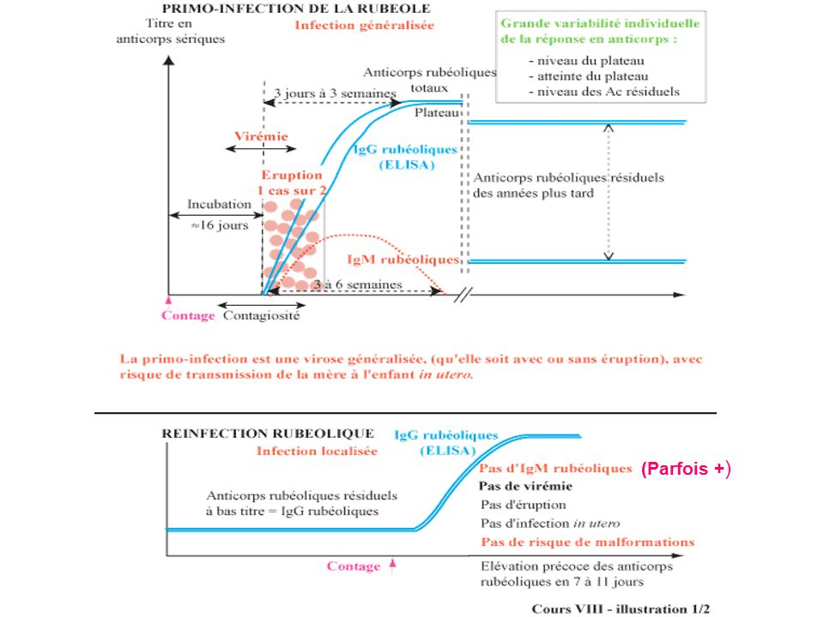

Slide 14
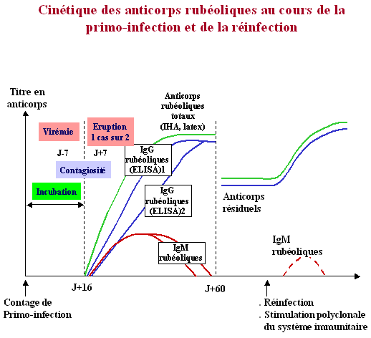

Slide 15
Devant toute éruption chez une femme enceinte ou dans l’entourage d’une femme enceinte:
IgG Rubéoliques | _ | + | _ | +
IgM Rubéoliques | _ | _ | + | +
Interprétation: | Eruption non rubéolique chez une personne non immunisée | Eruption non rubéolique si le sérum a été prélevé dans les 5 semaines suivant l’apparition de l’éruption. | Primo-infection rubéolique très probable. Un 2ème test verra l’apparition des IgG rubéoliques. | Primo-infection rubéolique probable. +rare stimulation non spécifique des IgM rubéoliques lors d’une autre éruption virale (Parvovirus B19, EBV, CMV, etc,).

Slide 16
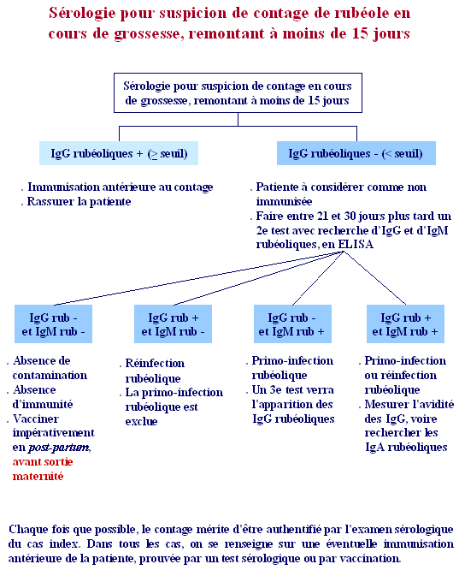

Slide 17
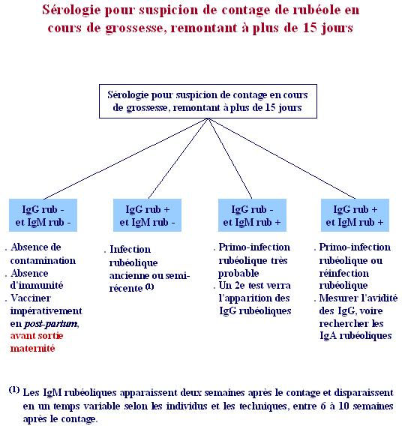

Slide 18
Le Traitement de la Rubéole:
Soins de support
Le traitement de la rubéole est symptomatique.
Il n'existe pas de traitement spécifique de l'encéphalite.

Slide 19
Prévention de la Rubéole:
Le vaccin à virus vivant est systématiquement administré (Calendrier vaccinal recommandé de 0 à 6 ans et Calendrier vaccinal recommandé de 7 à 18 ans).
Il procure une immunité pendant ≥ 15 ans chez > 95% des receveurs et sans risque de transmission virale. D'autres infections étant cliniquement indiscernables de la rubéole, un antécédent rapporté de rubéole n'affirme pas l'existence d'une immunité.
La vaccination est administrée aux enfants en association avec celle de la rougeole, des oreillons et de la rubéole en 2 doses:
La première dose à l'âge de 11 mois,
La deuxième dose à l'âge de 18 mois.

Slide 20
La Prévention de la Rubéole (Suite):
Une dose est recommandée chez tous les sujets pubères sensibles, en particulier les étudiants, les recrues militaires, les professionnels de santé, les immigrés récents et les sujets travaillant avec de jeunes enfants.
La vaccination systématique par vaccin antirubéoleux vivant est recommandée chez toutes les mères réceptives à la maladie immédiatement après l'accouchement.
Le dépistage chez la femme en âge de procréer des anticorps antirubéoleux et la vaccination des personnes sensibles sont également conseillés. La femme recevant le vaccin doit cependant éviter de devenir enceinte pendant au moins les 28 jours qui suivent. Le virus du vaccin peut en effet infecter le fœtus en début de grossesse. Le vaccin ne déclenche pas le syndrome de rubéole congénitale, mais le risque de lésions fœtales est estimé à ≤ 3%. L'utilisation du vaccin contre la rubéole est contre-indiquée pendant la grossesse.
Une fièvre, une éruption cutanée, une lymphadénopathie, une polynévrite, arthralgie et une arthrite se produisent rarement après la vaccination chez l'enfant; un gonflement douloureux des articulations fait parfois suite à la vaccination chez l'adulte, le plus souvent chez la femme non immunisée.

